Slide 1
сервис для путешествий по Ивановской области с AI
🗺️ Гидик
Попробовать “Гидик”
Подготовил - Нестеров Пётр

Slide 2
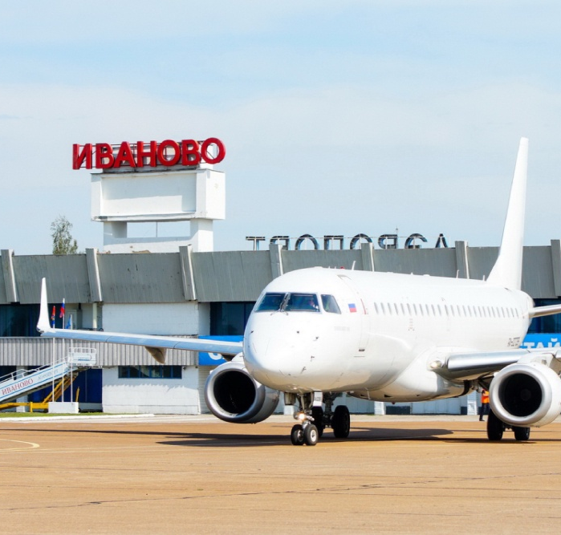
☝️ Проблема, решаемая проектом
Туристическая активность в Ивановской области низкая, что мешает развитию региона. По данным Росстата, за 2025 год область посетило всего лишь 506,29 тыс. туристов. Проект предлагает создать интеллектуального виртуального гида для повышения привлекательности региона и комфорта туристов.

Slide 3
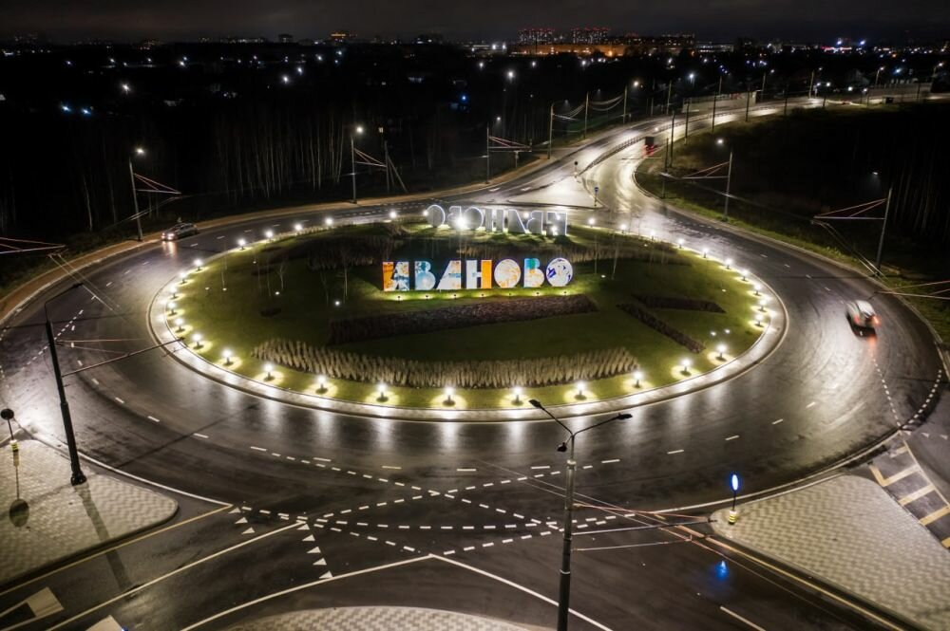
📊 Результат анализа исследований
Лорем Ипсум — это тип текста-заполнителя, обычно используемый в дизайне и издательском деле для заполнения пространства на странице и создания впечатления о том, как будет выглядеть конечный контент. Лорем Ипсум на русском языке происходит от латинского текста римского философа Цицерона и используется с 1960-х годов.

Slide 4
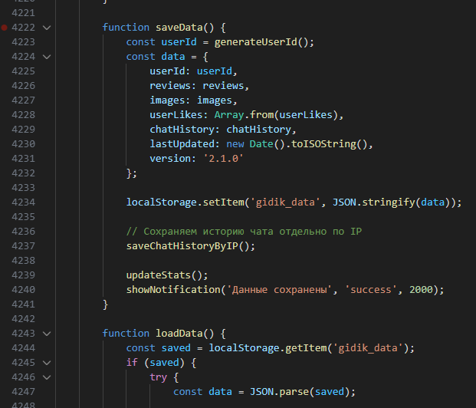
👨‍💻 Технологии и оборудование
В моем проекте я использовал я использовал несколько программ и сервисов, как:
VSC (редактор кода)
Figma (наброски и дизайн сайта)
Html, JS и CSS (фронтенд и бэкенд)
OpenRouter (API ключ от AI)
Deepseek R1 (нейросеть AI гида)

Slide 5
🧷 Результаты проекта и выводы
Лорем Ипсум — это тип текста-заполнителя, обычно используемый в дизайне и издательском деле для заполнения пространства на странице и создания впечатления о том, как будет выглядеть конечный контент. Лорем Ипсум на русском языке происходит от латинского текста римского философа Цицерона и используется с 1960-х годов. Текст бессмысленный и не несет никакого конкретного смысла, позволяя дизайнерам сосредоточиться на макете и визуальных элементах, не отвлекаясь на значимый контент.

Slide 6
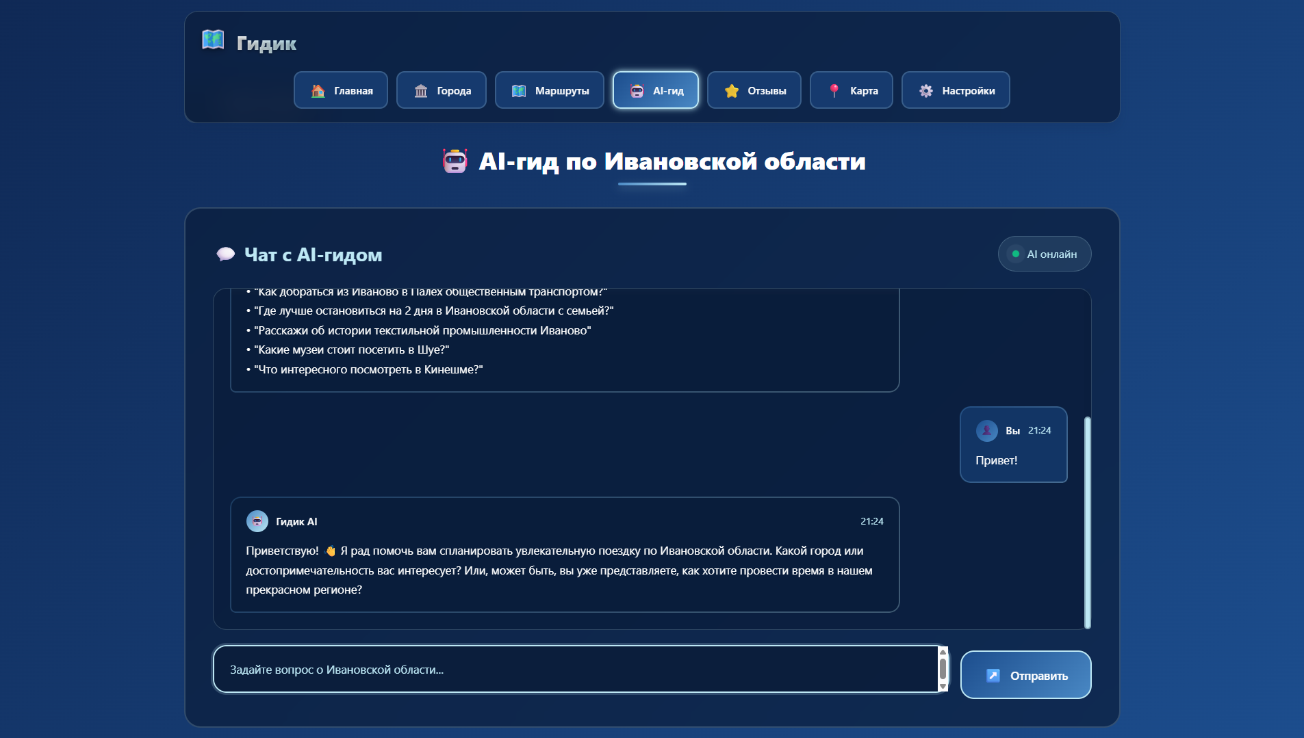

Slide 7
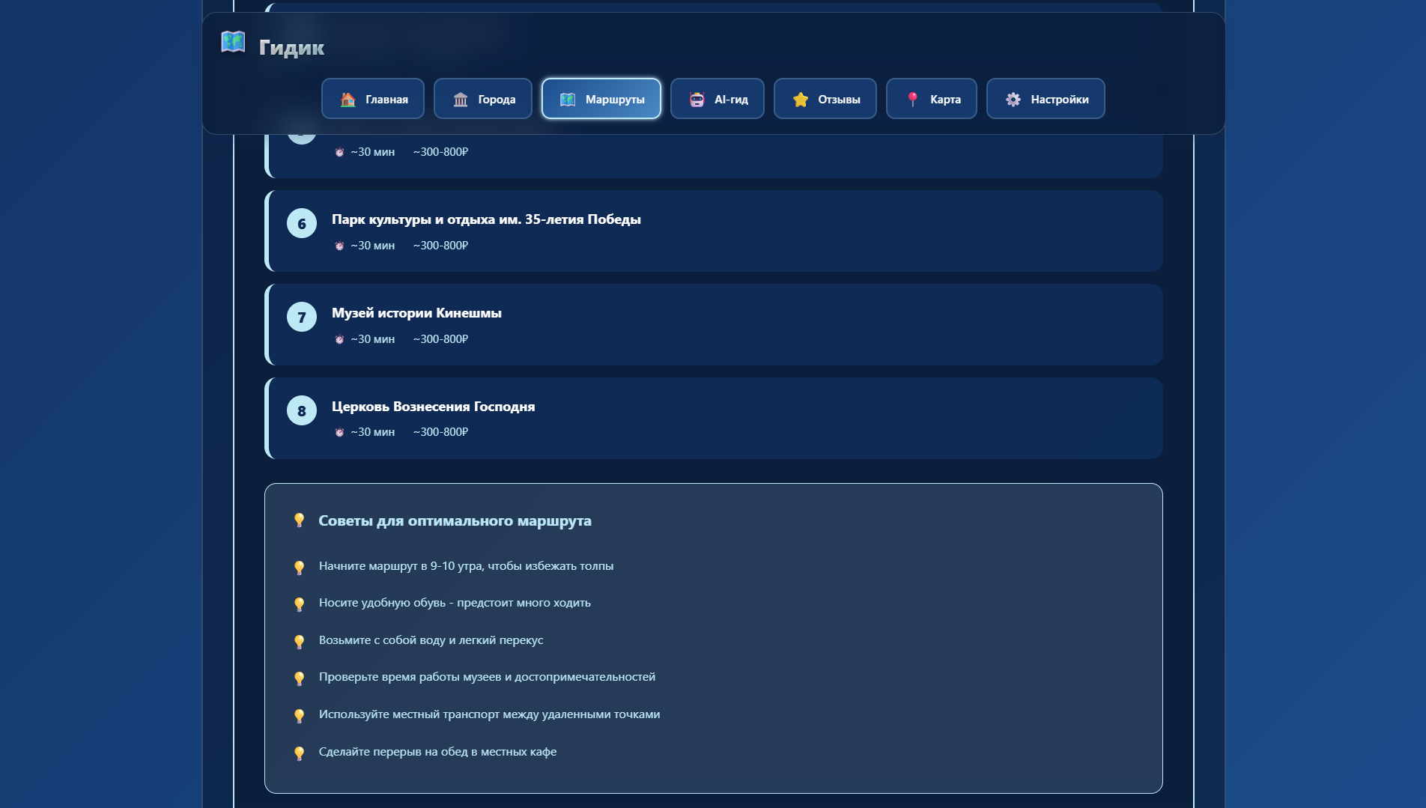

Slide 8
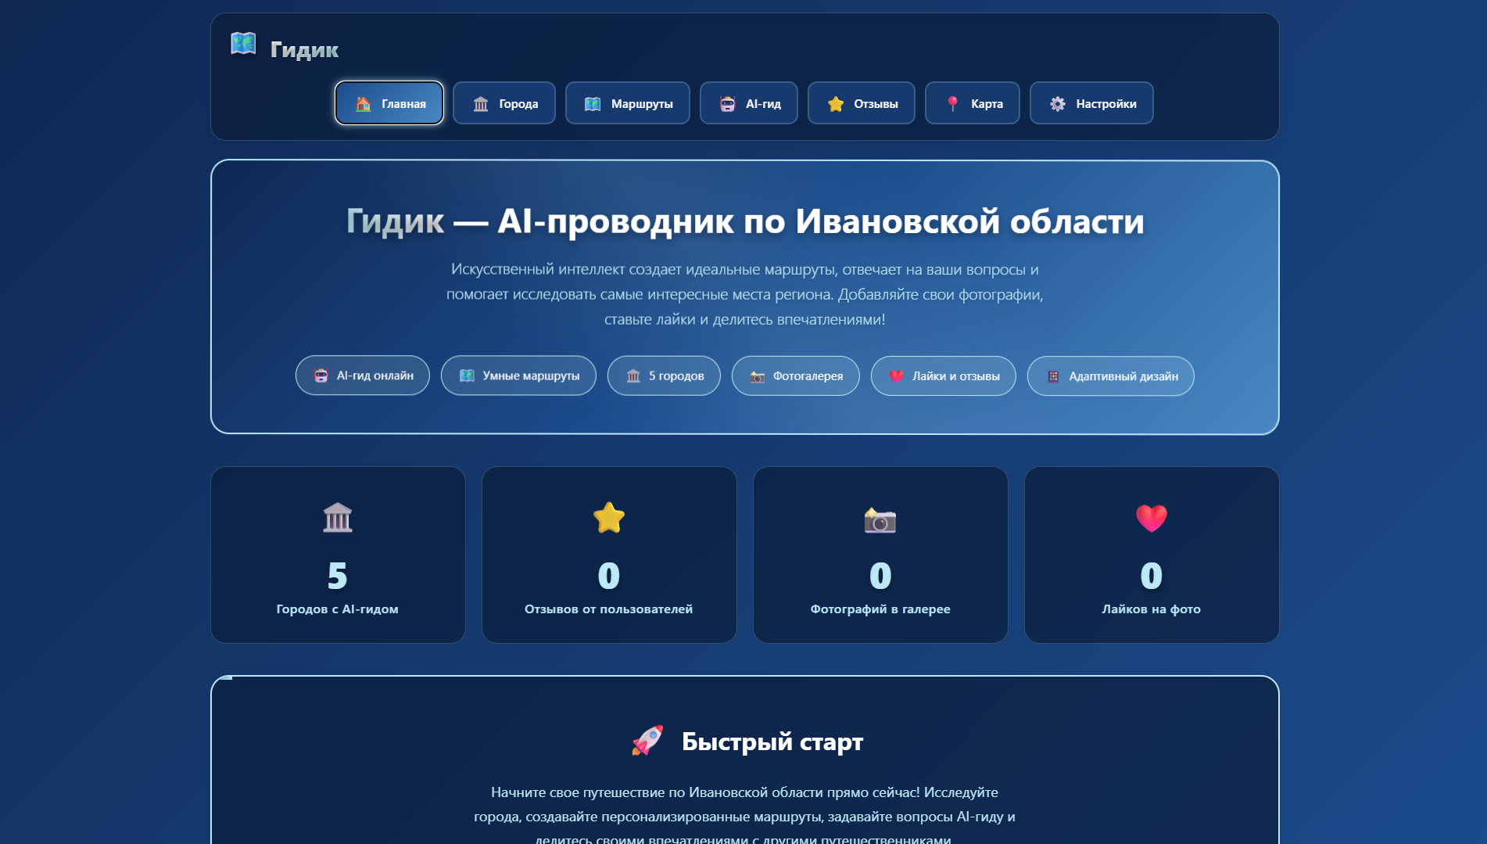

Slide 9
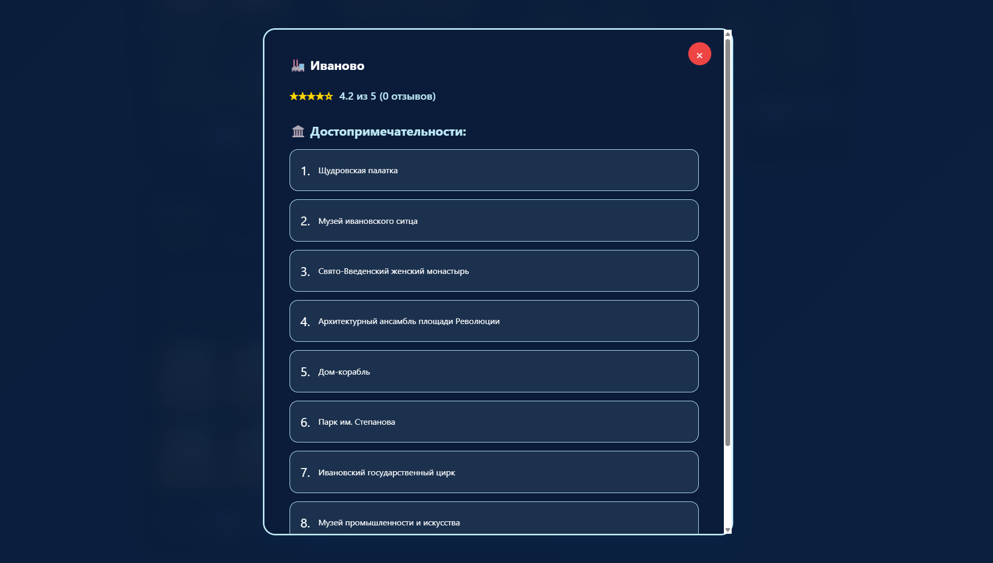

Slide 10
